Slide 1


Gestión para una Clínica Médica
Jose Miguel Vera Garzón
María Juliana Ferro Bonilla

Slide 2
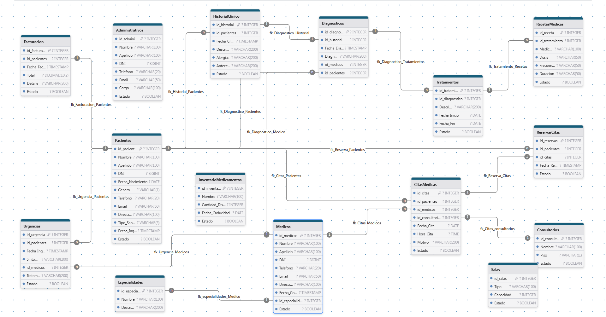

Slide 3
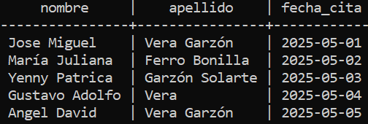
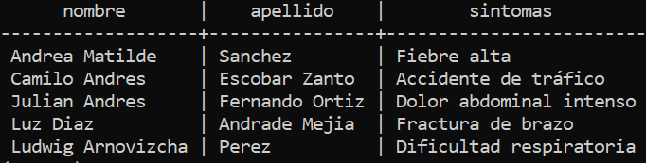
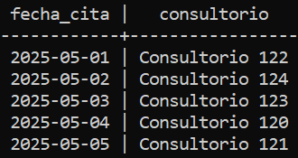
Funcionalidades BD - Consultas
Tabla – Paciente
Tabla – Citas Médicas
Tabla – Médicos
SELECT p.Nombre, p.Apellido, c.Fecha_Cita
FROM Pacientes p
INNER JOIN CitasMedicas c ON p.id_pacientes = c.id_pacientes;
SELECT c.Fecha_Cita, co.Nombre AS Consultorio
FROM CitasMedicas c
LEFT JOIN Consultorios co ON c.id_consultorios = co.id_consultorios;
SELECT m.Nombre, m.Apellido, u.Sintomas
FROM Medicos m
LEFT JOIN Urgencias u ON m.id_medicos = u.id_medicos;
Output
Output
Output
Notes:
Hacer una consulta genérica

Slide 4
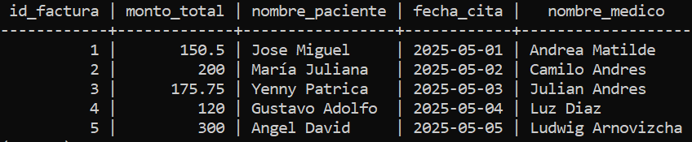
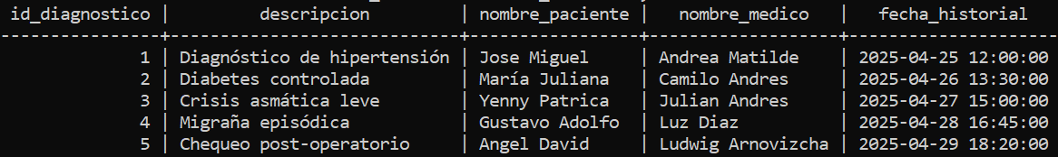
Funcionalidades BD – Optimización CTE
Tablas – Diagnósticos + Pacientes + Médicos + Historial Clínico
Tablas – Facturacion + Pacientes + CitasMedicas + Medicos
WITH PacientesCTE AS (
SELECT id_pacientes, nombre AS nombre_paciente
FROM Pacientes
),
MedicosCTE AS (
SELECT id_medicos, nombre AS nombre_medico
FROM Medicos
),
HistorialCTE AS (
SELECT id_historial, Fecha_Creacion AS fecha_historial
FROM HistorialClinico
)
SELECT d.id_diagnostico, d.descripcion,
p.nombre_paciente,
m.nombre_medico,
h.fecha_historial
FROM Diagnosticos d
JOIN PacientesCTE p ON d.id_pacientes = p.id_pacientes
JOIN MedicosCTE m ON d.id_medicos = m.id_medicos
JOIN HistorialCTE h ON d.id_historial = h.id_historial;
WITH PacientesCTE AS (
SELECT id_pacientes, nombre
FROM Pacientes
),
CitasCTE AS (
SELECT id_citas, fecha_cita, id_medicos
FROM CitasMedicas
),
MedicosCTE AS (
SELECT id_medicos, nombre AS nombre_medico
FROM Medicos
)
SELECT f.id_factura, f.Monto_Total,
p.nombre AS nombre_paciente,
c.fecha_cita,
m.nombre_medico
FROM Facturacion f
JOIN PacientesCTE p ON f.id_pacientes = p.id_pacientes
JOIN CitasCTE c ON f.id_citas = c.id_citas
JOIN MedicosCTE m ON c.id_medicos = m.id_medicos;
Output
Output

Slide 5
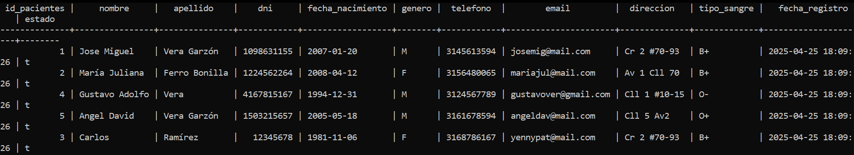
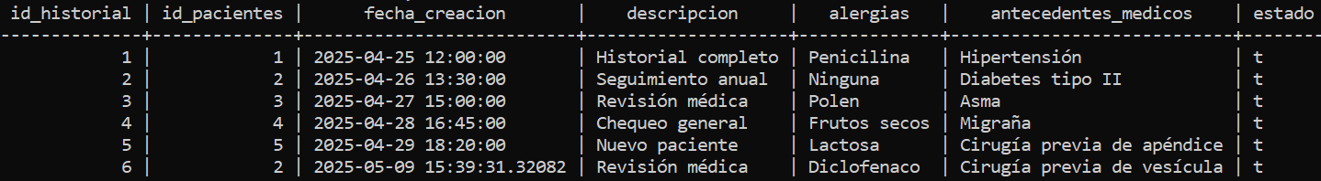
Funcionalidades BD – Storage Procedure
Tabla – Citas Médicas
Tabla – Paciente
Tabla – Médicos
CREATE OR REPLACE PROCEDURE crear_cita_medica(
IN p_id_pacientes INT,
IN p_id_medicos INT,
IN p_id_consultorios INT,
IN p_fecha DATE,
IN p_hora TIME,
IN p_motivo VARCHAR
)
LANGUAGE plpgsql
AS $$
BEGIN
INSERT INTO CitasMedicas(id_pacientes, id_medicos, id_consultorios, Fecha_Cita, Hora_Cita, Motivo, Estado) VALUES (p_id_pacientes, p_id_medicos, p_id_consultorios, p_fecha, p_hora, p_motivo, TRUE);
END;
$$;
CREATE OR REPLACE PROCEDURE eliminar_medico(IN p_id INT)
LANGUAGE plpgsql
AS $$
BEGIN
DELETE FROM Medicos WHERE id_medicos = p_id;
END;
$$;
CREATE OR REPLACE PROCEDURE actualizar_paciente(
IN p_id INT,
IN p_nombre VARCHAR,
IN p_apellido VARCHAR,
IN p_dni BIGINT
)
LANGUAGE plpgsql
AS $$
BEGIN
UPDATE Pacientes SET Nombre = p_nombre, Apellido = p_apellido, DNI = p_dni
WHERE id_pacientes = p_id;
END;
$$;
Output
Output
Output

Slide 6
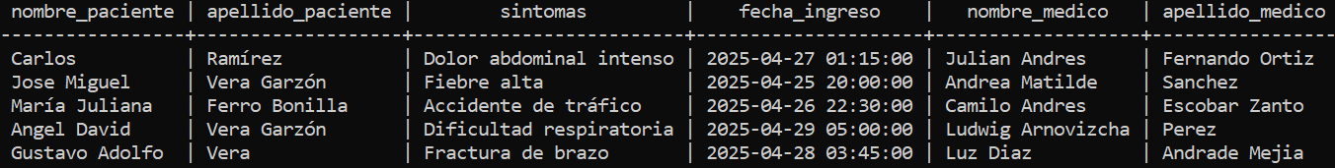
Funcionalidades BD - Vistas
pacientes con diagnóstico específico
citas del día por médico
pacientes en urgencias
CREATE VIEW vista_pacientes_en_urgencias AS
SELECT
p.Nombre AS Nombre_Paciente,
p.Apellido AS Apellido_Paciente,
u.Sintomas,
u.Fecha_Ingreso,
m.Nombre AS Nombre_Medico,
m.Apellido AS Apellido_Medico
FROM
Urgencias u
JOIN
Pacientes p ON u.id_pacientes = p.id_pacientes
JOIN
Medicos m ON u.id_medicos = m.id_medicos
WHERE
u.Estado = TRUE;
CREATE VIEW vista_citas_dia_por_medico AS
SELECT
m.Nombre AS Nombre_Medico,
m.Apellido AS Apellido_Medico,
c.Fecha_Cita,
c.Hora_Cita,
p.Nombre AS Nombre_Paciente,
p.Apellido AS Apellido_Paciente
FROM
CitasMedicas c
JOIN
Medicos m ON c.id_medicos = m.id_medicos
JOIN
Pacientes p ON c.id_pacientes = p.id_pacientes
WHERE
c.Fecha_Cita = '2025-05-03';
CREATE VIEW vista_pacientes_con_diagnostico AS
SELECT
p.Nombre AS Nombre_Paciente,
p.Apellido AS Apellido_Paciente,
d.Descripcion AS Diagnostico,
d.Fecha_Diagnostico
FROM
Diagnosticos d
JOIN
Pacientes p ON d.id_pacientes = p.id_pacientes
WHERE
d.Descripcion LIKE '%Diabetes controlada%';
Output
Output
Output

Slide 7
Funcionalidades BD - TRIGGERS
TRIGGER – Pacientes cuando INSERT,UPDATE,DELETE
TRIGGER – CitasMedicas cuando INSERT
TRIGGER – Facturación cuando INSERTINSERT,UPDATE,DELETE
CREATE OR REPLACE FUNCTION fnc_facturacion()
RETURNS TRIGGER AS $$
BEGIN
IF (TG_OP='INSERT') THEN
INSERT INTO audit_facturacion (operacion,id_factura,id_citas,monto_total,fecha_emision,estado) VALUES('INSERT',NEW.id_factura,NEW.id_citas,NEW.monto_total,NEW.fecha_emision,NEW.estado);
ELSEIF(TG_OP='UPDATE') THEN INSERT INTO audit_facturacion (operacion,id_factura,id_citas,monto_total,fecha_emision,estado) VALUES ('UPDATE',NEW.id_factura,NEW.id_citas,NEW.monto_total,NEW.fecha_emision,NEW.estado);
ELSEIF (TG_OP='DELETE') THEN INSERT INTO audit_facturacion (operacion,id_factura,id_citas,monto_total,fecha_emision,estado) VALUES ('DELETE',OLD.id_factura,OLD.id_citas,OLD.monto_total,OLD.fecha_emision,OLD.estado);
END IF;
RETURN NULL;
END;
$$ LANGUAGE plpgsql;
CREATE TRIGGER trg_facturacion AFTER INSERT OR UPDATE OR DELETE ON Facturacion FOR EACH ROW EXECUTE FUNCTION fnc_facturacion();
CREATE OR REPLACE FUNCTION fnc_pacientes()
RETURNS TRIGGER AS $$
BEGIN
IF (TG_OP = 'INSERT') THEN INSERT INTO audit_pacientes (operacion,id_pacientes,nombre,apellido) VALUES ('INSERT', NEW.id_pacientes,NEW.nombre,NEW.apellido);
ELSEIF (TG_OP = 'UPDATE') THEN INSERT INTO audit_pacientes (operacion,id_pacientes,nombre,apellido) VALUES ('UPDATE',NEW.id_pacientes,NEW.nombre,NEW.apellido);
ELSEIF(TG_OP='DELETE') THEN INSERT INTO audit_pacientes (operacion,id_pacientes,nombre,apellido) VALUES ('DELETE',OLD.id_pacientes,OLD.nombre,OLD.apellido);
END IF;
RETURN NULL;
END;
$$ LANGUAGE plpgsql;
CREATE TRIGGER trg_pacientes AFTER INSERT OR UPDATE OR DELETE ON Pacientes FOR EACH ROW EXECUTE FUNCTION fnc_pacientes();
CREATE OR REPLACE FUNCTION fnc_CitasMedicas()
RETURNS TRIGGER AS $$
BEGIN
INSERT INTO audit_citas_medicas(id_citas,id_pacientes,id_medicos,fecha_cita,hora_cita) VALUES (NEW.id_citas,NEW.id_pacientes,NEW.id_medicos,NEW.fecha_cita,NEW.hora_cita);
RETURN NULL;
END;
$$ LANGUAGE plpgsql;
CREATE TRIGGER trg_citasMedicas AFTER INSERT ON CitasMedicas FOR EACH ROW EXECUTE FUNCTION fnc_CitasMedicas();
Output
Output
Output

Slide 8
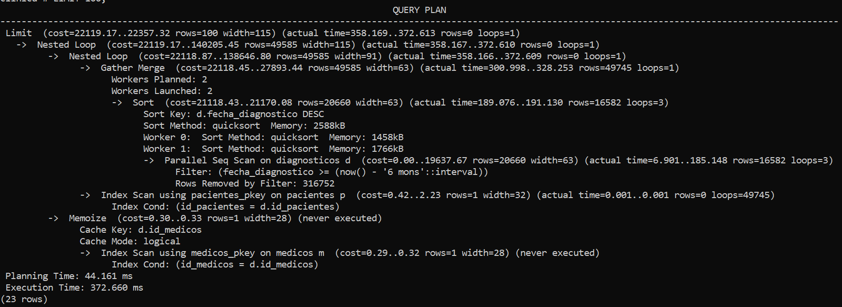
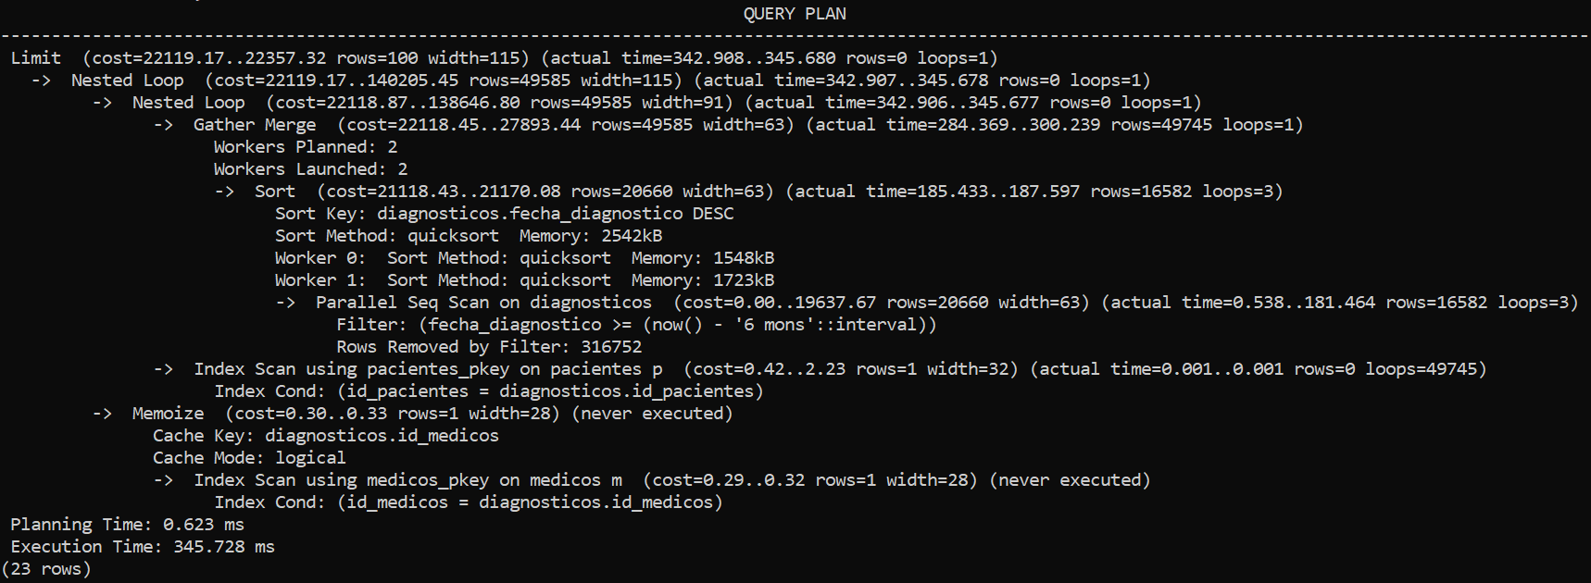
Caso de Estudio – Pruebas de Optimización
Consulta normal
Consulta optimizada con CTE materializado
EXPLAIN ANALYZE
SELECT d.*, p.Nombre, p.Apellido, m.Nombre AS Medico_Nombre, m.Apellido AS Medico_Apellido
FROM Diagnosticos d
JOIN Pacientes p ON d.id_pacientes = p.id_pacientes
JOIN Medicos m ON d.id_medicos = m.id_medicos
WHERE d.Fecha_Diagnostico >= NOW() - INTERVAL '6 months'
ORDER BY d.Fecha_Diagnostico DESC
LIMIT 100;
EXPLAIN ANALYZE
WITH MATERIALIZED diagnosticos_recientes AS (
SELECT *
FROM Diagnosticos
WHERE Fecha_Diagnostico >= NOW() - INTERVAL '6 months'
)
SELECT dr.*, p.Nombre, p.Apellido, m.Nombre AS Medico_Nombre, m.Apellido AS Medico_Apellido
FROM diagnosticos_recientes dr
JOIN Pacientes p ON dr.id_pacientes = p.id_pacientes
JOIN Medicos m ON dr.id_medicos = m.id_medicos
ORDER BY dr.Fecha_Diagnostico DESC
LIMIT 100;
Característica | Consulta sin CTE | Consulta con CTE materializado
Tiempo de ejecución total | 372 ms | 345 ms

Slide 9
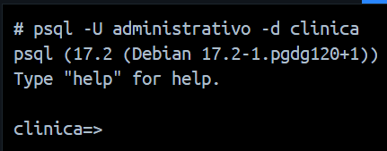
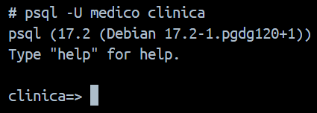
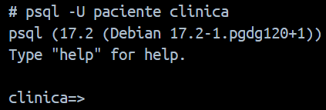
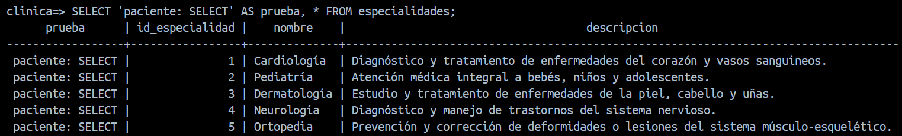
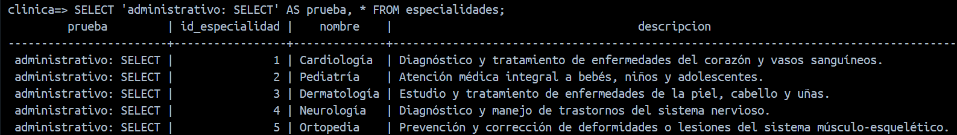
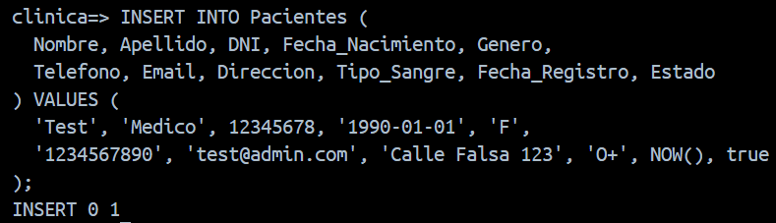
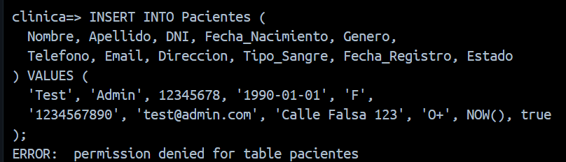
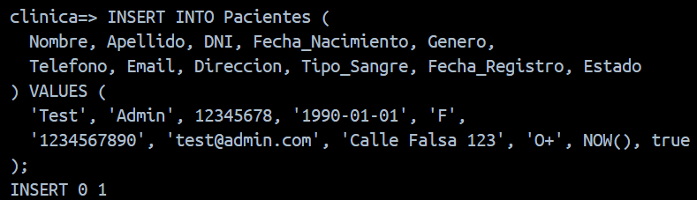
Roles & Usuarios
Roles & Usuarios
Roles & Usuarios
Administrativo
Pacientes
Medico
CREATE USER administrativo WITH PASSWORD ‘****’;
CREATE ROLE rol_admin;
GRANT ALL PRIVILEGES ON DATABASE clinica TO rol_admin;
GRANT ALL PRIVILEGES ON ALL TABLES IN SCHEMA public TO rol_admin;
GRANT ALL PRIVILEGES ON ALL SEQUENCES IN SCHEMA public TO rol_admin;
GRANT rol_admin TO administrativo;
CREATE USER paciente WITH PASSWORD ‘****’;
CREATE ROLE rol_user;
GRANT CONNECT ON DATABASE clinica TO rol_user;
GRANT SELECT ON ALL TABLES IN SCHEMA public TO rol_user;
GRANT rol_user TO paciente;
CREATE USER medico WITH PASSWORD ‘****’;
CREATE ROLE rol_medic;
GRANT CONNECT ON DATABASE clinica TO rol_medic;
GRANT INSERT, UPDATE ON ALL TABLES IN SCHEMA public TO rol_medic;
GRANT USAGE ON ALL SEQUENCES IN SCHEMA public TO rol_medic;
GRANT rol_medic TO medico;

Slide 10
Muchas Gracias
Realizado por Jose Miguel Vera Garzón & María Juliana Ferro Bonilla.

